Slide 1
autoLum

Slide 2
Objectifs
gestion centralisée de l'éclairage
contrôle automatisé
économie énergétique

Slide 3
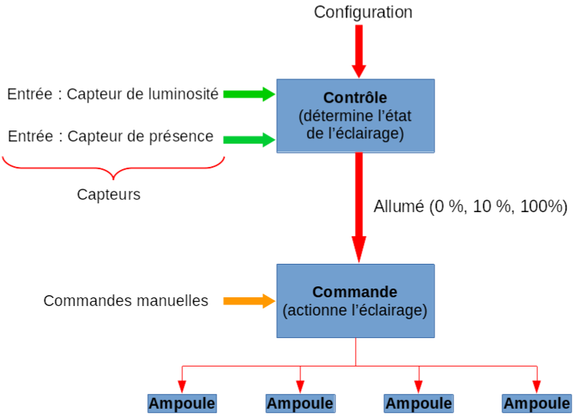
Conception

Slide 4
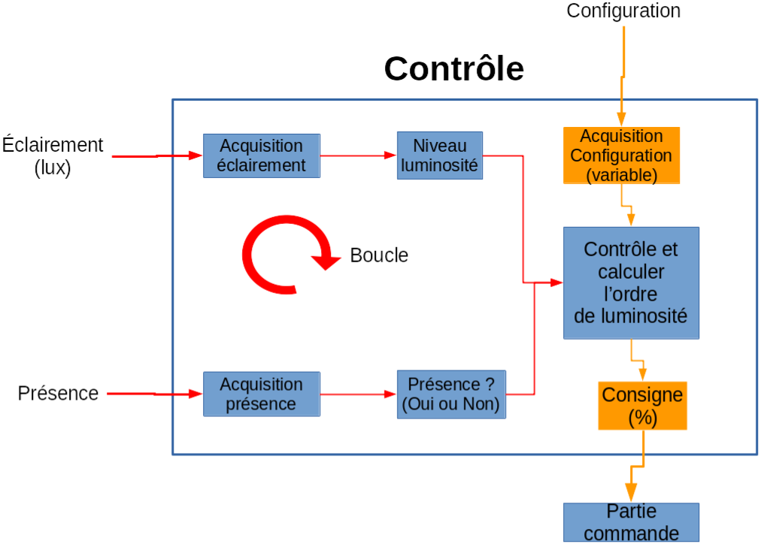
Conception

Slide 5
Conception d'un POC
En plusieurs phases :
Photorésistance
Bouton poussoir
Relais
WiFi
Capteur de présence

Slide 6
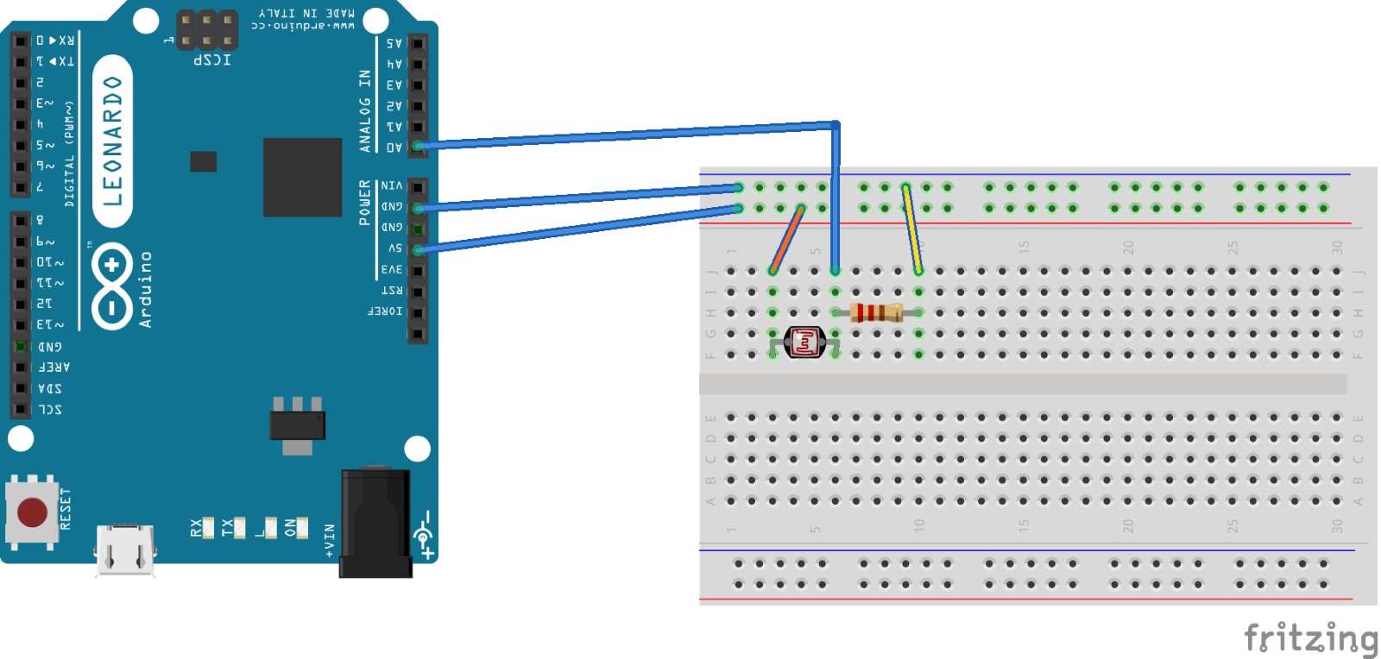
Photorésistance
Mesurer éclairement
Allumage d'une LED

Slide 7
Bouton poussoir
Allumage d'une LED

Slide 8
Relais
Séparer circuit de puissance du circuit de contrôle
Contrôler individuellement les LEDs

Slide 9
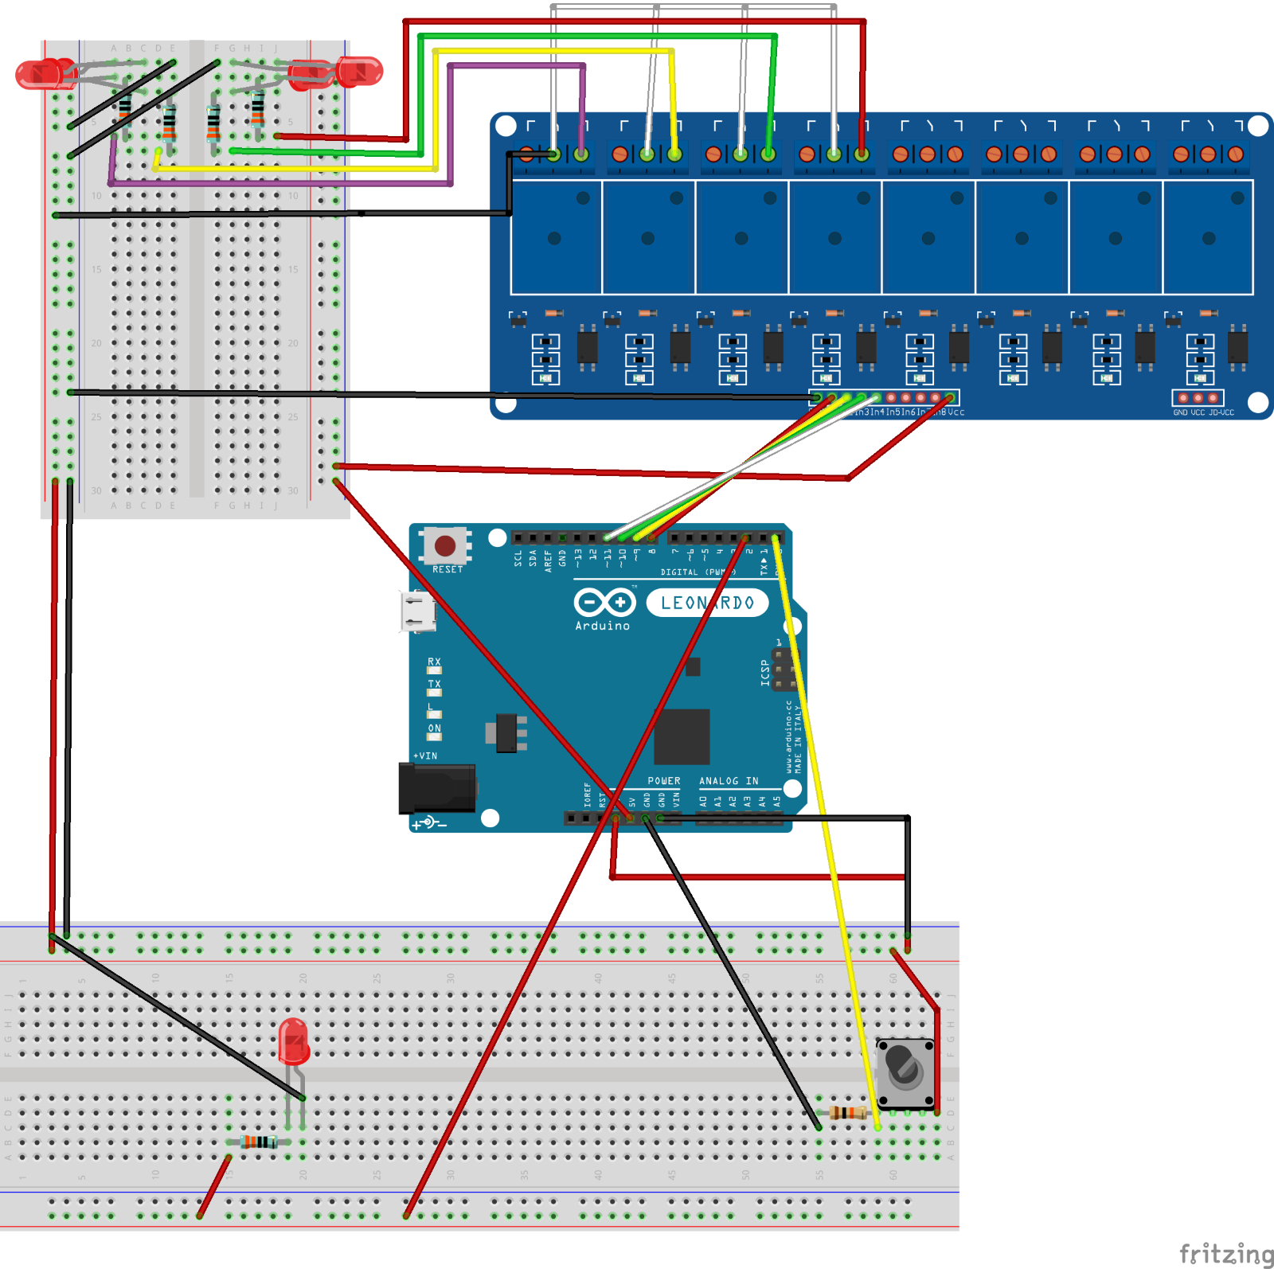
Relais

Slide 10
WiFi
Communiquer avec la Base de Données distante
Récupérer/Enregistrer des données

Slide 11
Capteur de présence
Vérifier si la pièce est déserte ou non

Slide 12
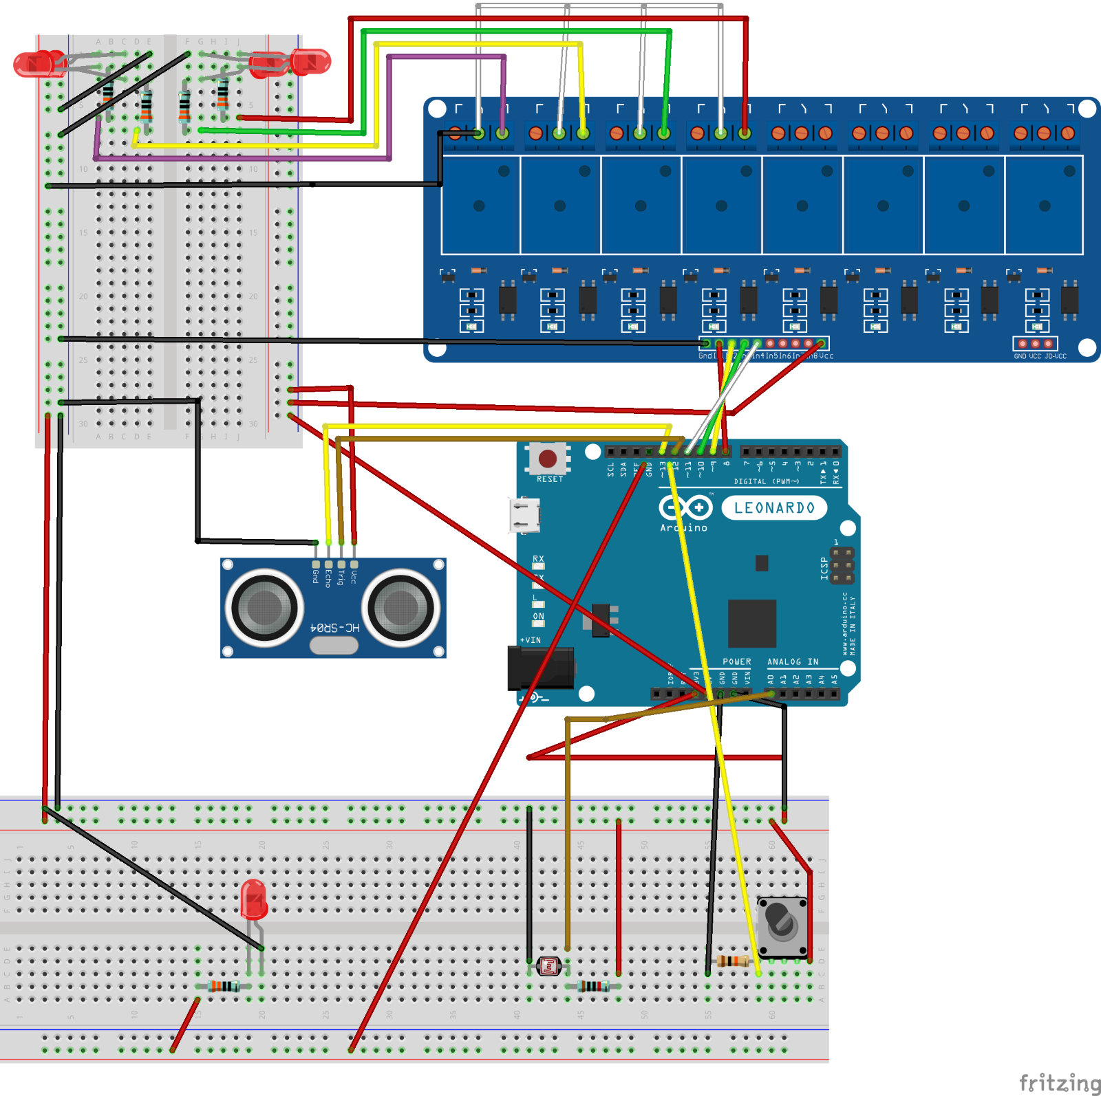
Capteur de présence

Slide 13
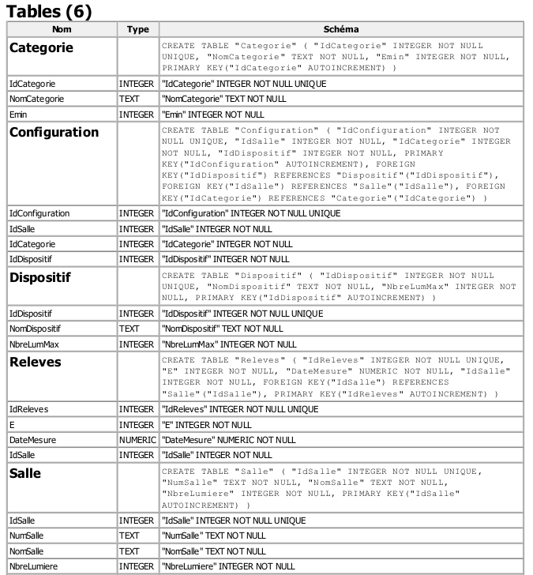
Base de données distante

Slide 14
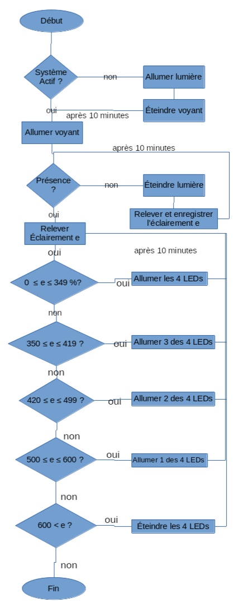
Logigramme du POC

Slide 15
Logigramme du POC

Slide 16
Logigramme du POC

Slide 17
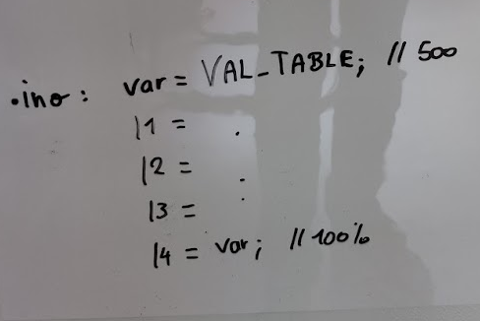
Logigramme : souhaits

Slide 18
Bilan : souhaits
Réaliser des économies financières et énergétiques
Confort et ergonomie accrue

Slide 19
Bilan : POC
POC fonctionnel
Open source (apprentiLab)
Amélioration :
Étalonnage des capteurs
Finaliser la SGBD
Créer une interface web
Créer un prototype

